Slide 1
Результати моніторингу безпеки освітнього середовища щодо протидії насильству та булінгу
Мета:
- визначити рівень обізнаності здобувачів освіти щодо поняття “булінг”, “насилля” та шляхи їх запобігання;
- дослідити стан освітнього середовища щодо ситуацій насильства та булінгу у навчальному закладі.
Респонденти:
- усього учнів та учениць 14-17 років: 251
- взяли участь у опитуванні: 171
ТЕРМІН ПРОВЕДЕННЯ: 08.12 – 10.12.2025р.

Slide 2
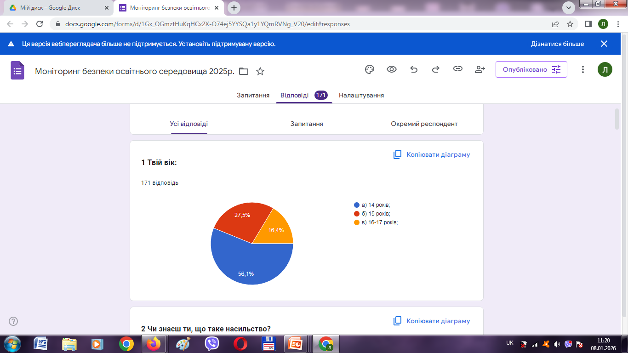

Slide 3
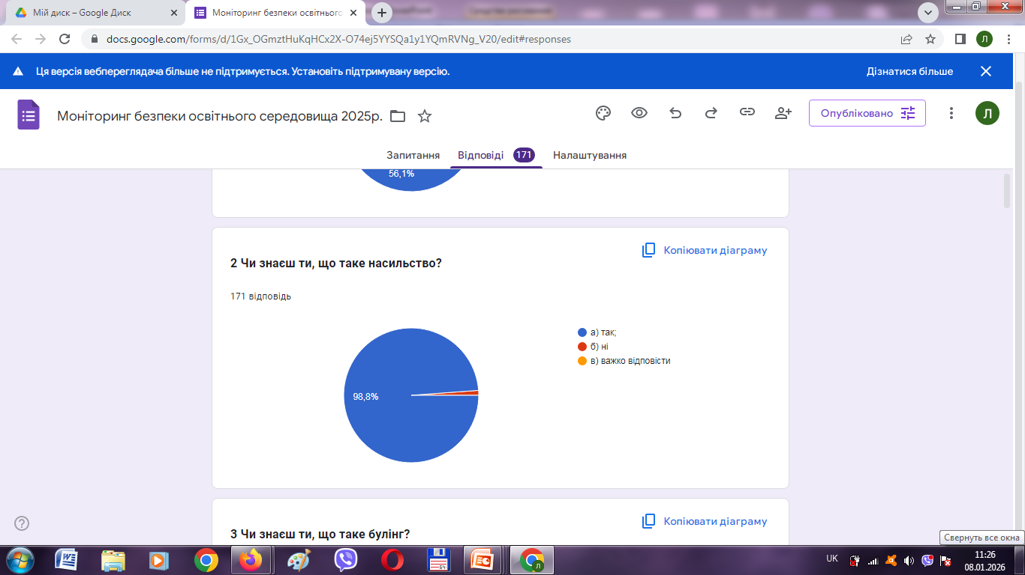

Slide 4
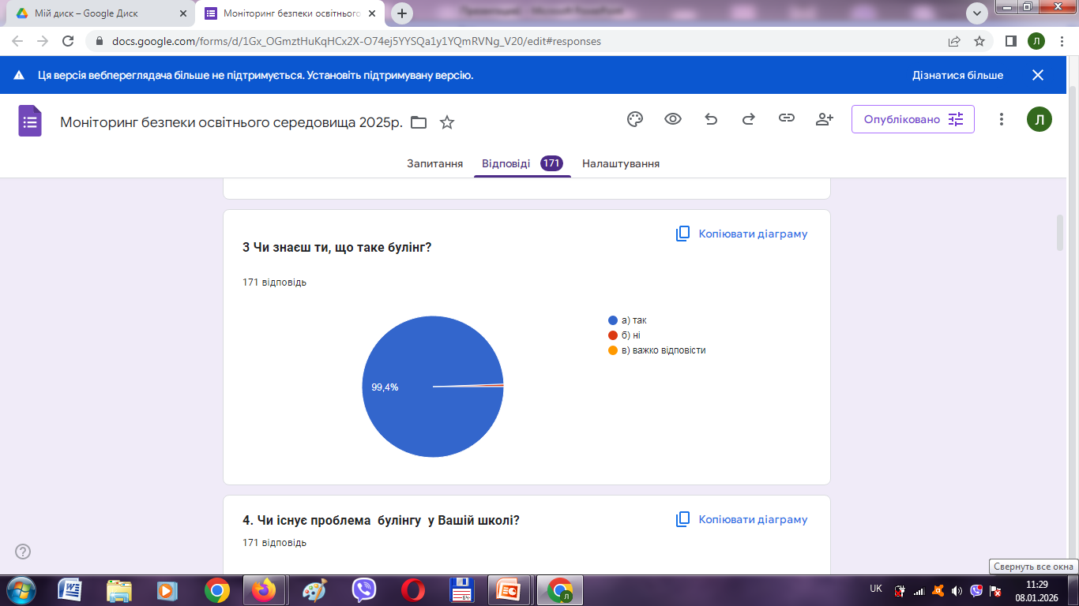

Slide 5
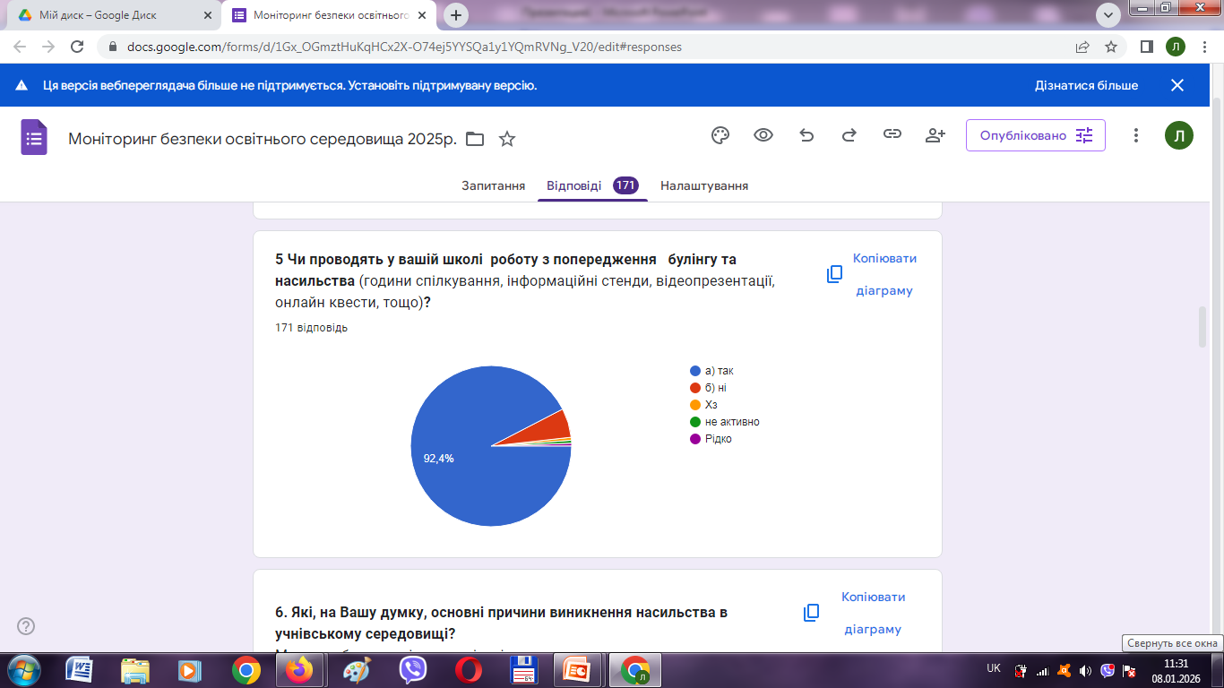

Slide 6
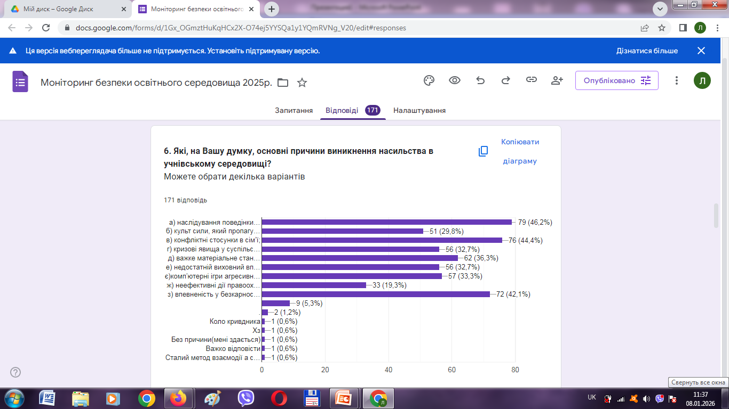

Slide 7
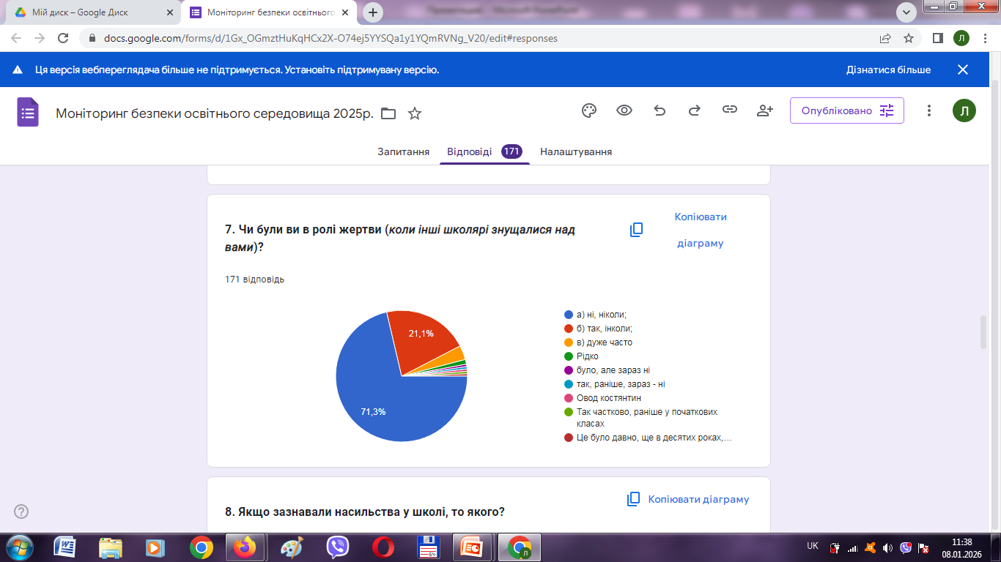

Slide 8
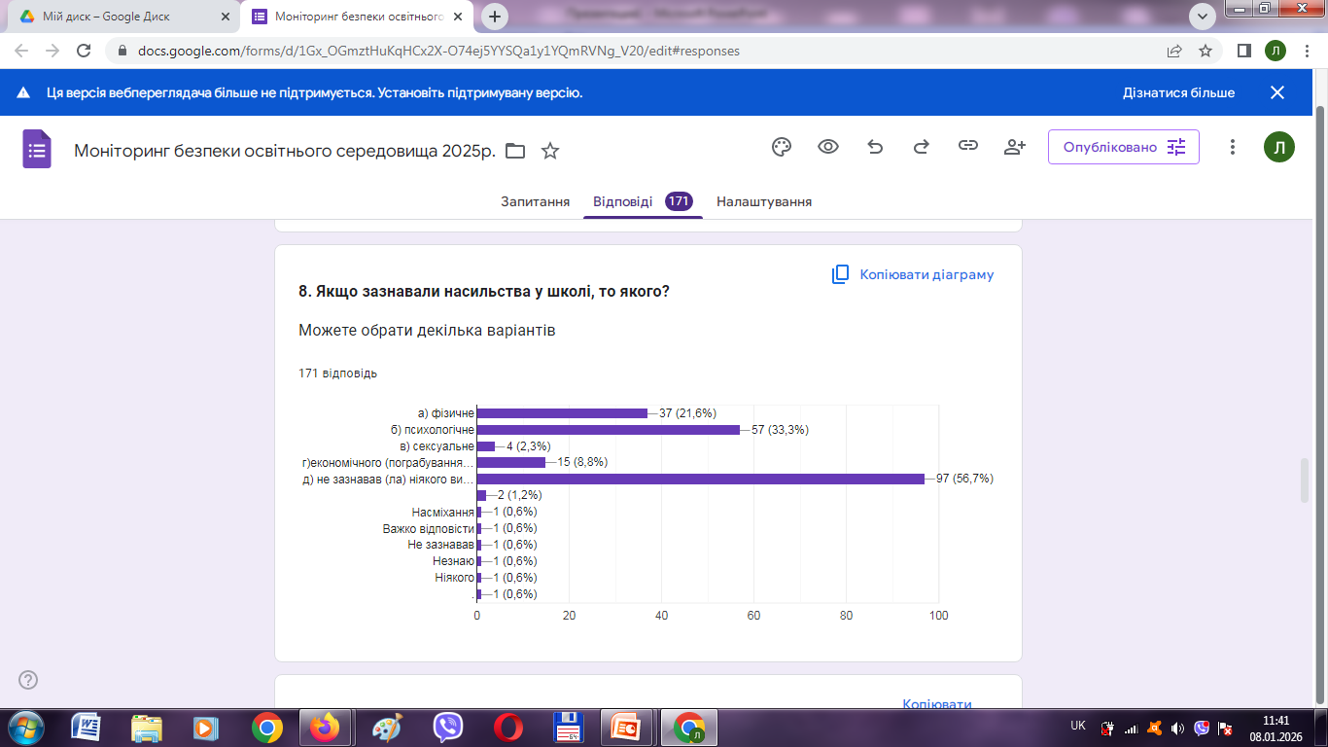

Slide 9
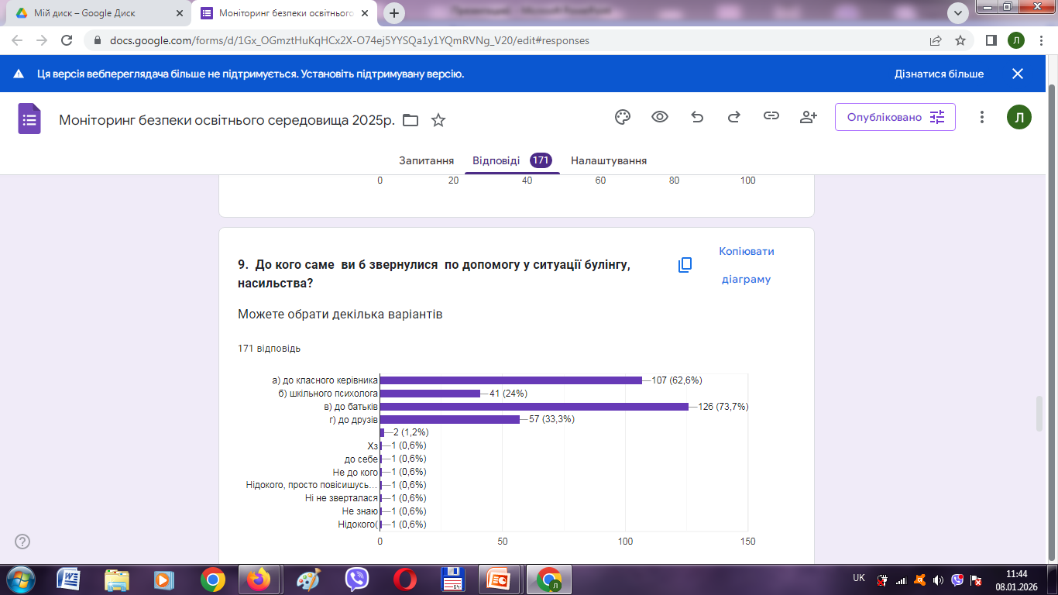

Slide 10
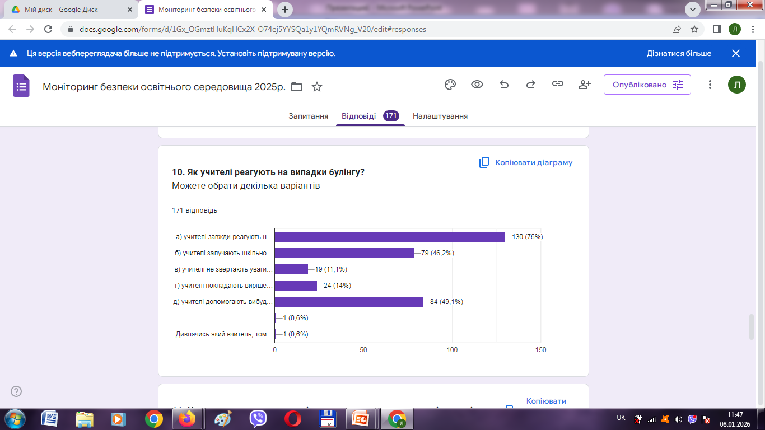

Slide 11
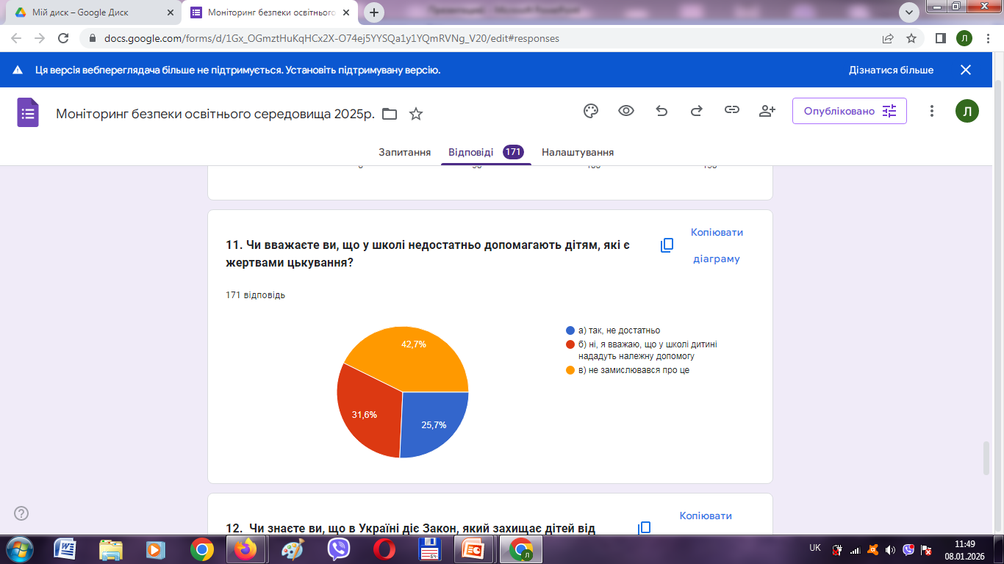

Slide 12
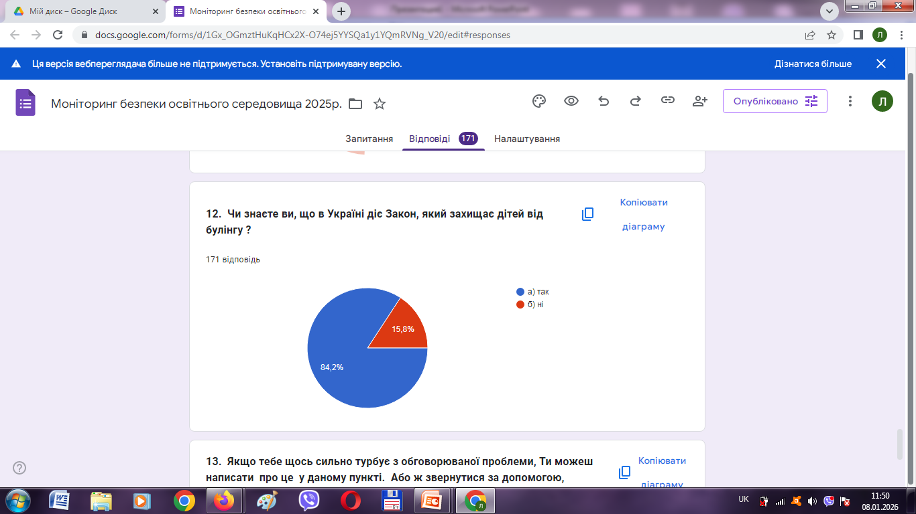

Slide 13
